Slide 1
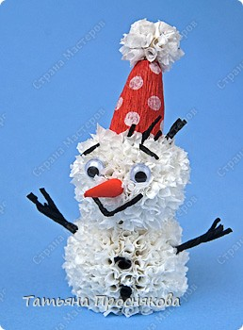
ПУШИСТЫЙ СНЕГОВИЧОК

Slide 2
Для такого весёлого снеговичка понадобится гофрированная бумага трёх цветов и пластилин.

Slide 3
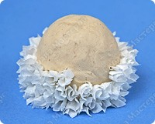
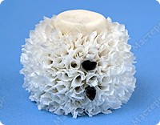
Слепи два пластилиновых шарика (побольше и поменьше). Здесь потребовалось примерно полтора бруска белого пластилина. Если белого не хватает, то в серединку можно завернуть любой.
2. Нарежь квадратиков из белой гофрированной бумаги со стороной 15мм.
3. Выполняй торцевание рядами снизу вверх.
4. Когда трубочками будет покрыта вся поверхность, кроме верхней части, положи сверху белую пластилиновую прослойку. Если этого не сделать, снеговичок будет казаться приплюснутым.

Slide 4
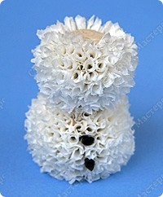
5. Присоедини следующий пластилиновый шарик, используя половинку зубочистки, продолжай выполнять торцевание снизу вверх, пока на макушке не останется небольшой кружок для шапочки.

Slide 5
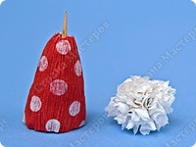
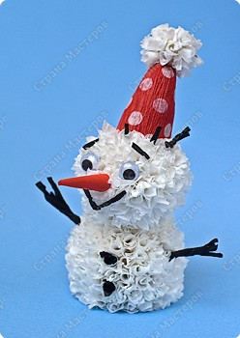
6. Вылепи шапочку и оберни её бумагой. Чтобы сделать помпон, на небольшом шарике пластилина выполни торцевание маленькими трубочками из квадратиков со стороной 10 мм. Помпон укрепи при помощи кусочка зубочистки.
7. Чтобы выполнить рот, бровки и волосы, скрути тонкие жгутики из полосы чёрной гофрированной бумаги шириной 10 мм. Для ручек скрути жгутики потолще. Прикрепи нос (конус из красной цветной бумаги) и глазки.

Slide 6
